Slide 1
二、变气隙式自感传感器
电感的变化量
传感器的灵敏度
变间隙式电感传感器的测量范围与灵敏度相矛盾, 所以变气隙式电感式传感器用于测量微小位移时是比较精确的。为了减小非线性误差, 实际测量中广泛采用差动变隙式电感传感器。

Slide 2
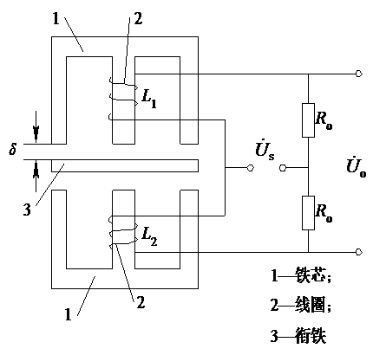
三、差动自感传感器
实际应用中较多的是将两个结构相同的自感线圈组合在一起形成差动式电感传感器，如图所示。
当衔铁位于中间位置时，位移为零，两线圈上的自感相同。此时输出电压U0=0，
电桥处于平衡状态。
当衔铁向一个方向偏移时，其中的一个线圈自感增加，而另一个线圈自感减小，电桥不平衡 ，输出电压U0≠ 0 。输出电压取决于衔铁的位移量，其极性反映了衔铁移动的方向。

Slide 3
对上式进行线性处理, 即忽略高次项得传感器的灵敏度
① 差动式变间隙电感传感器的灵敏度是单线圈式的两倍。
② 差动式的输出不存在偶次项，非线性度得到明显改善。

Slide 4
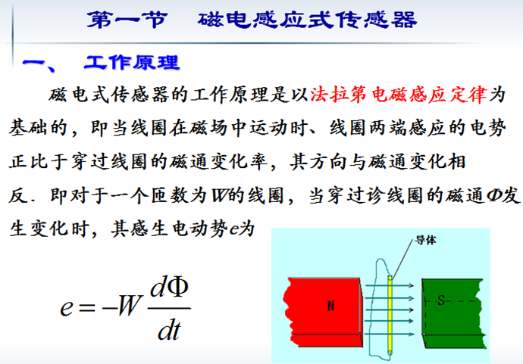

Slide 5
1.线圈在磁场中作直线运动
永久磁铁产生一个恒定磁场，置于磁场中的线圈作直线运动，这时线圈所产生的感应电势为
式中 B——磁场的磁感应强度；
l——单匝线圈有效长度；
W——有效线圈匝数，指在均匀磁场内参与切割磁力线的
线圈匝数；
v——线圈与磁场的相对运动速度；
θ——线圈运动方向与磁场方向的夹角。

Slide 6
当θ=90˚时，线圈运动方向与磁场垂直时
注：当W，B， l 均为常数时，感生电动势的大小与线圈运动的线速度成正比。这就是一般常见的磁电速度计的工作原理。

Slide 7
2.线圈在磁场中作旋转运动
线圈在永久磁铁产生的恒定磁场中作旋转运动，这时线圈所产生的感应电势为
式中 A——单匝线圈的截面积；
ω——角频率；

Slide 8
当线圈运动方向与磁场方向垂直，θ=90º，则线圈中的感应电势为：
从上可知，当传感器结构己定时，参数B、 A、W等均为常数，因此，感应电势e与线圈对磁场的相对运动速度v或 ω成正比，这就是动圈式磁电传感器的工作原理。

Slide 9
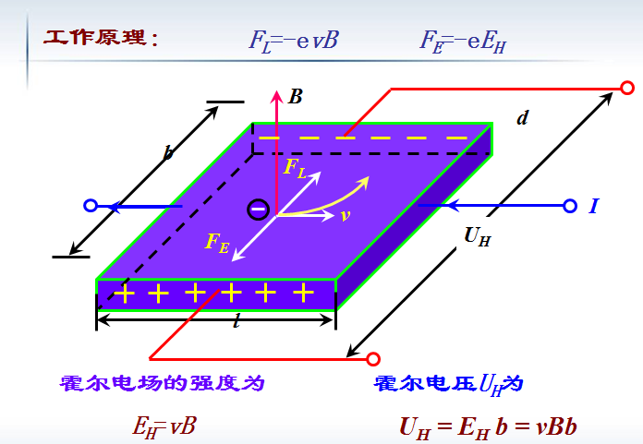
Notes:
左手定则： 洛伦兹力：手指电流方向，拇指就是受力方向

Slide 10
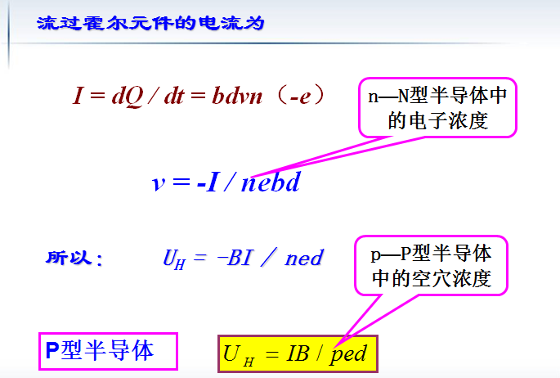
Notes:
霍耳电势VH与 I、B的乘积成正比，而与d成反比。

Slide 11
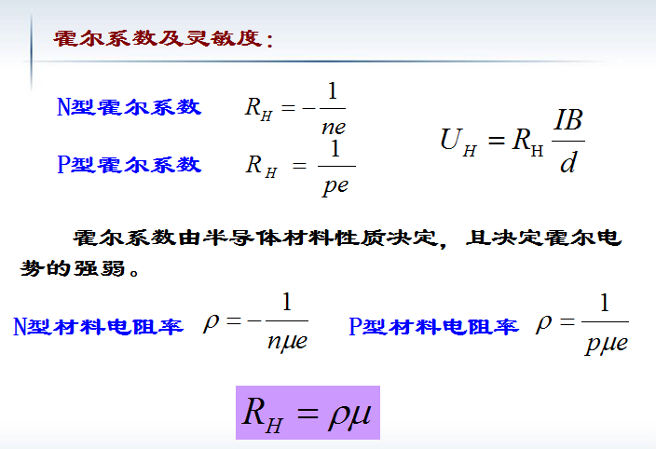
电子迁移率

Slide 12

讨论：为什么只能用半导体材料作霍尔元件？
电阻率
电子迁移率
金属材料电子μ很高但ρ很小；
绝缘材料ρ很高但μ很小;
故为获得较强霍尔效应，霍尔片全部采用半导体材料制成。
电子的迁移率比空穴大，所以以N型半导体居多。

Slide 13
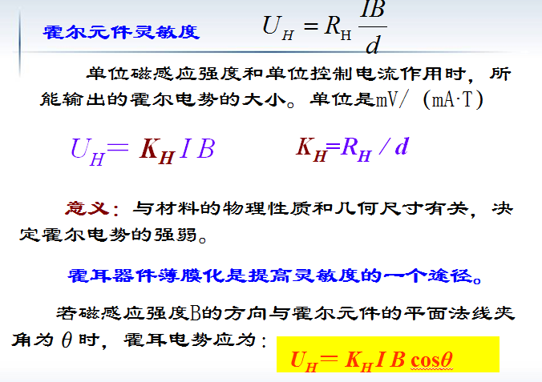
Notes:
由于金属的电子浓度很高且电阻率很小，所以其霍耳系数、磁灵敏度都很小，因而不宜于制作霍耳器件；另外，器件的厚度越薄，灵敏度K_{H}也越大，故而制作霍耳器件时，常采用减小厚度d的办法来增加灵敏度，也就是说，霍耳器件薄膜化是提高灵敏度的一个途径。但是值得注意一点是：不能认为d越薄越好。因为越薄将会增加霍耳器件的输入和输出阻抗从而增加功耗，这对电子迁移率不大的Ge材料来说是不适当的。
当控制电流或磁场方向换向时，霍耳电势方向也随之换向。若电流和磁场同时改变方向时，霍耳电势并不改变原来的方向。这就是说，霍耳器件的电流控制极和霍耳电势输出极具有对称性，不存在正、负之分，它们对磁场具有大小相等的正、反磁灵敏度。
注意：当控制电流的方向或磁场方向改变时，输出霍耳电势的方向也改变。但当磁场与电流同时改变方向时，霍耳电势并不改变方向。

